Slide 1
2021年度
X線光電子分光装置
ＸＰＳ(ＥＳＣＡ-3400)
初任者向け講習会
「これまでのトラブル例を参考に」
～講習内容～
１．試料保持 ２．O-リング ３．粉末試料・揮発性試料
４．ターンテーブル ５．その他

Slide 2
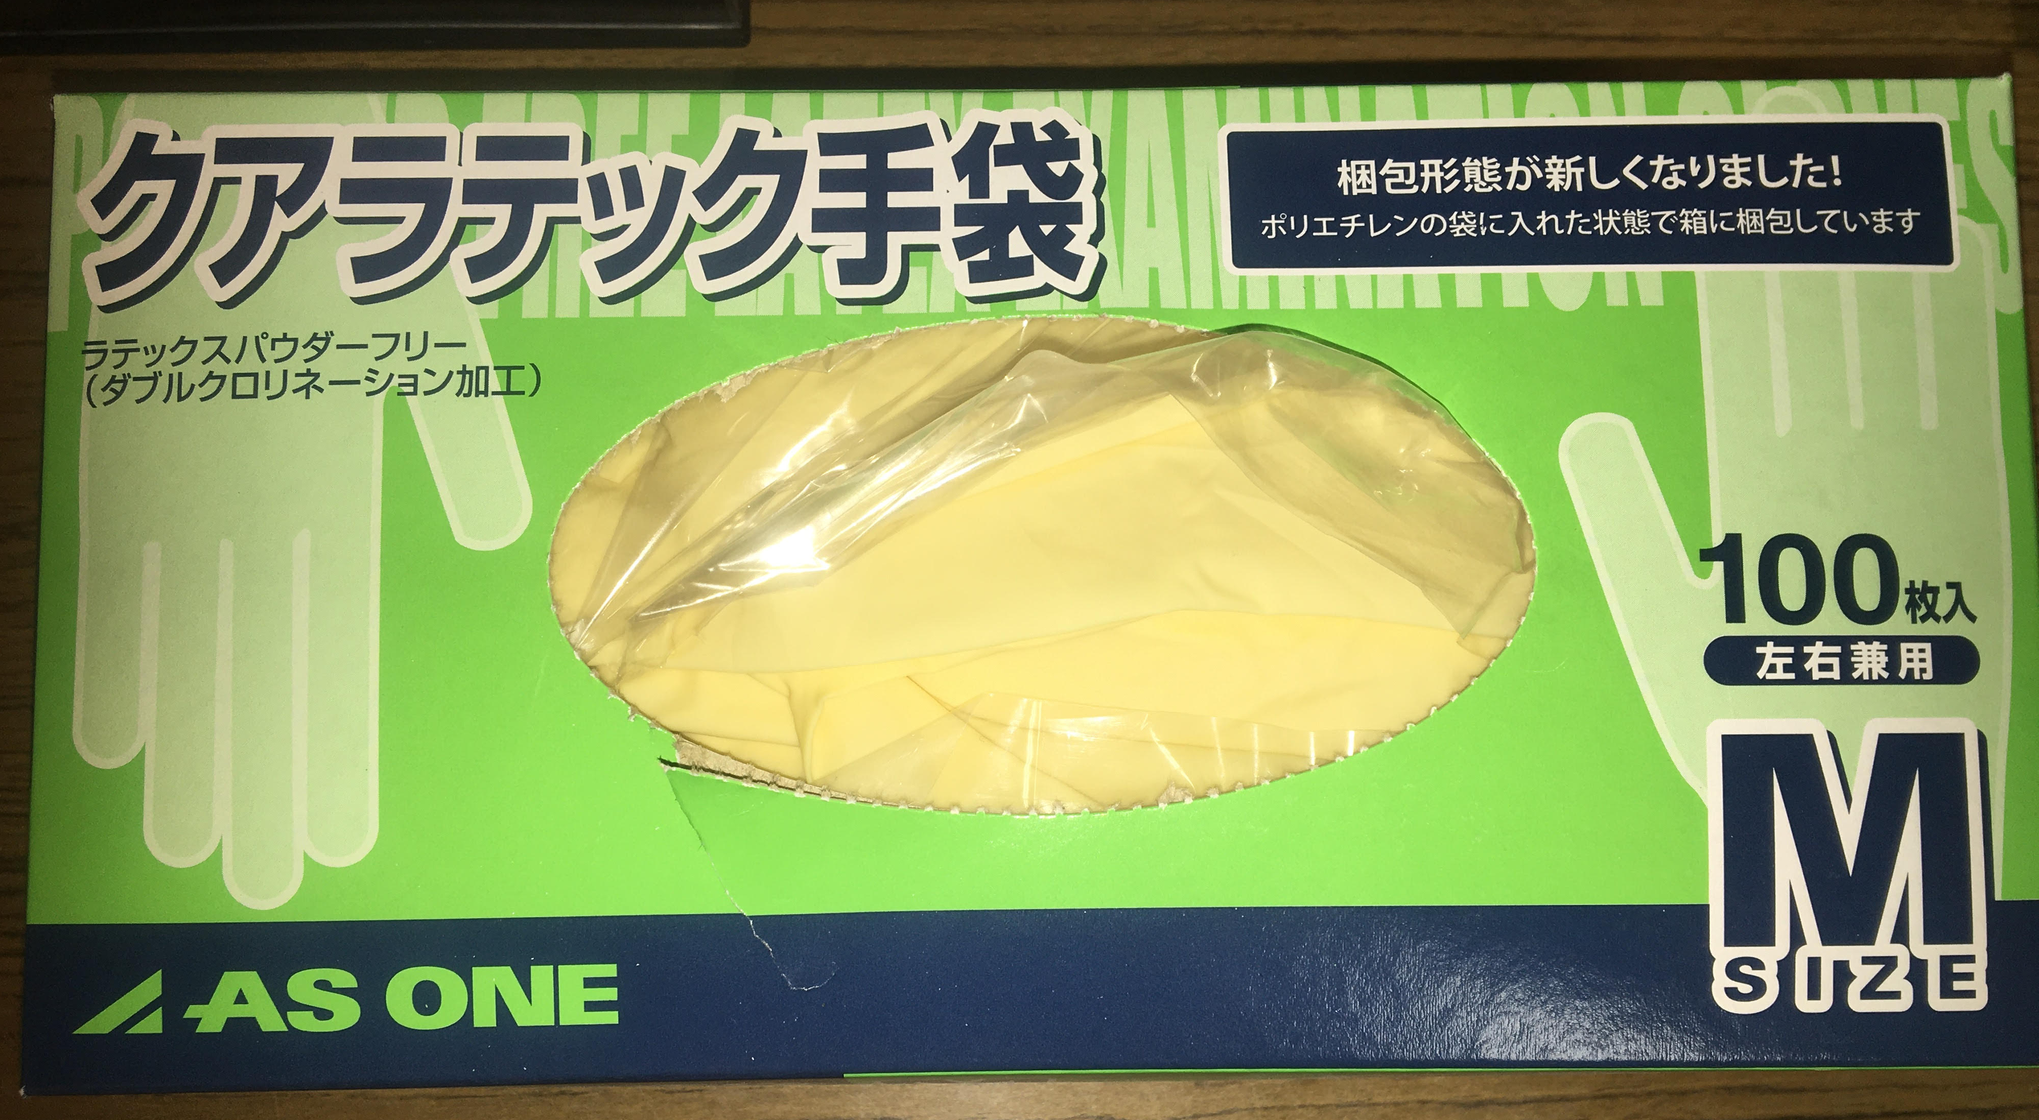
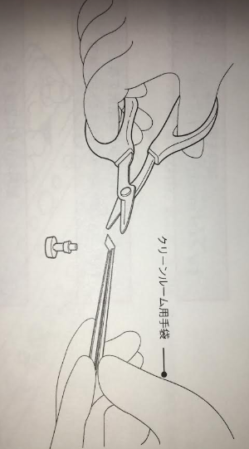
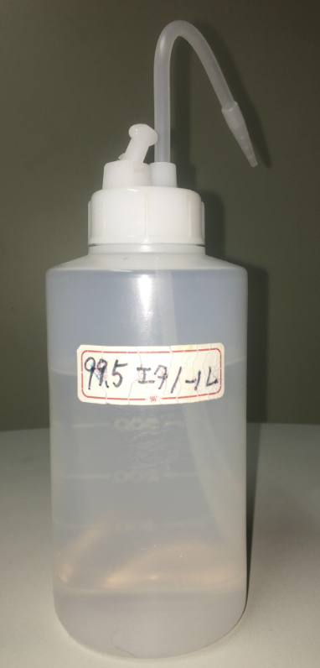
１．試料保持
素手で試料ホルダを触らない
Notes:
試料ホルダは素手で触らずに、手袋を使って操作をしてください。
もしも、触ってしまった場合には、必ずご自身で洗浄してください。
見た目では汚染されているかどうか区別できないため、次の利用者のためにも放置しないようにしてください。
エタノールで拭きとっていただいても良いですが、必ず乾燥させてから測定を行ってください。
揮発成分を含む試料を入れないようにしてください。

Slide 3
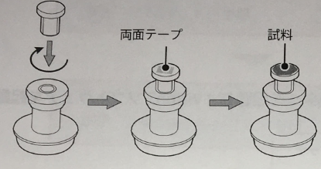
１．試料保持
試料作製 試料の固定
Notes:
試料ホルダを試料台に装着して、試料を両面テープで固定します。

Slide 4
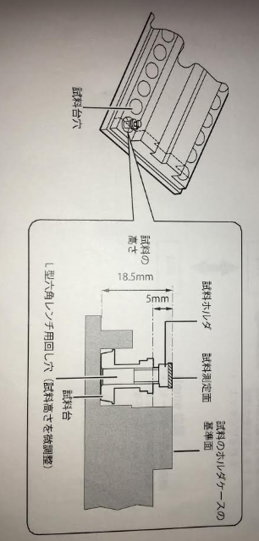
１．試料保持
試料作製 高さの調整
Notes:
試料ホルダケースに入れて、試料ホルダケースの基準面と、試料の測定面とが同じ高差になるようにL型六角レンチで高さを調整をするようにして下さい。小さな試料ホルダは裏側が六角になっているので六角レンチ(2㎜)を活用するようにしてください。

Slide 5
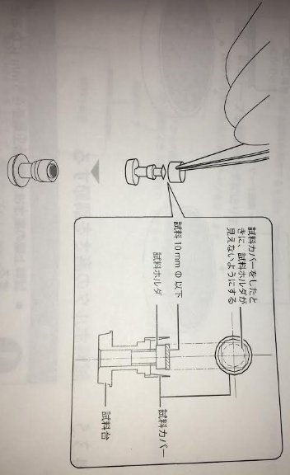
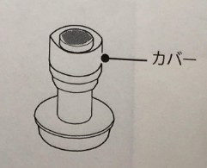
１．試料保持
試料作製 カバー取り付け
Notes:
試料表面サイズ(直径)が9㎜以下の場合は、カバーを取り付けてください。

Slide 6
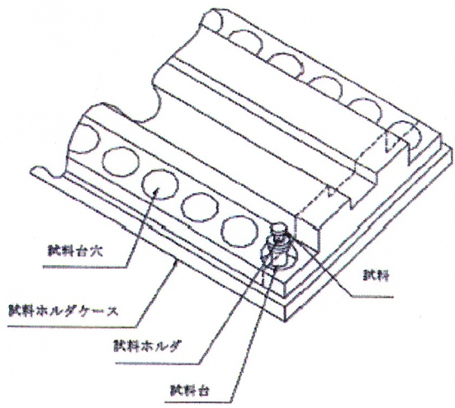
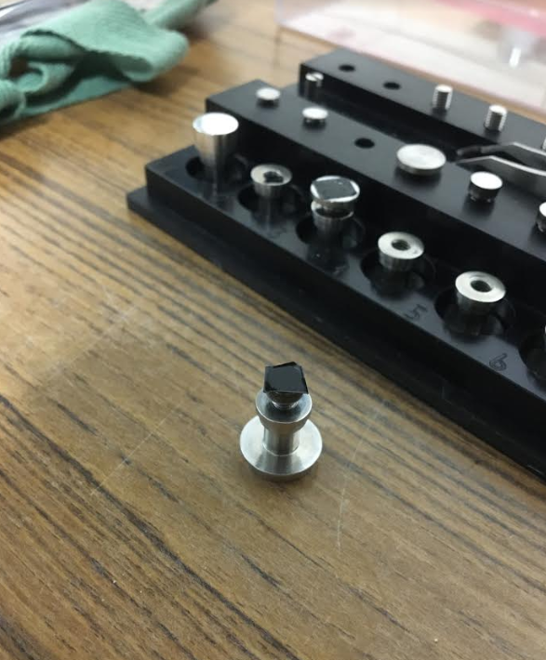
１．試料保持
試料作製 参考
試料導入室に試料等を落とさないようにしてください
Notes:
試料のサイズ(直径)については必ず10㎜以内とし、高さは5㎜にしてください。
試料が試料ホルダを完全に覆うことが望ましいです。
試料ホルダのキャップには上下があるので区別するようにしてください。
なお、サイズオーバーの試料は落ちるので入れないでください。

Slide 7
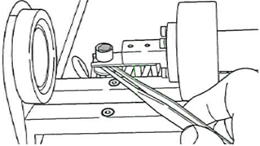
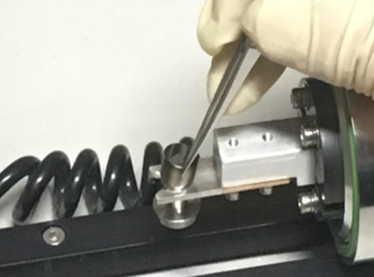
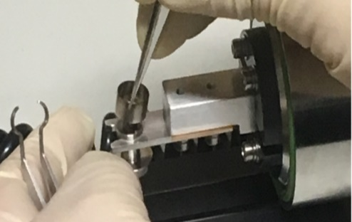
１．試料保持
作製した試料を
試料導入棒へ
設置
Notes:
準備した試料を試料導入棒の「つめ」に挿入する際は、特にゆっくりと慎重に設置するようにしてください。試料ホルダの少しの傾きでも試料が落ちてしまう原因になるので、注意して行ってください。必要に応じて、リングを取り付けるようにしてください。
※ もしも、試料が落ちてしまった場合には、島津アクセスの業者担当者による作業が必要となり、修理に日数と費用がかかることとなるうえ、他の利用者の測定予定も変更いただくなど、多大な迷惑となります。

Slide 8
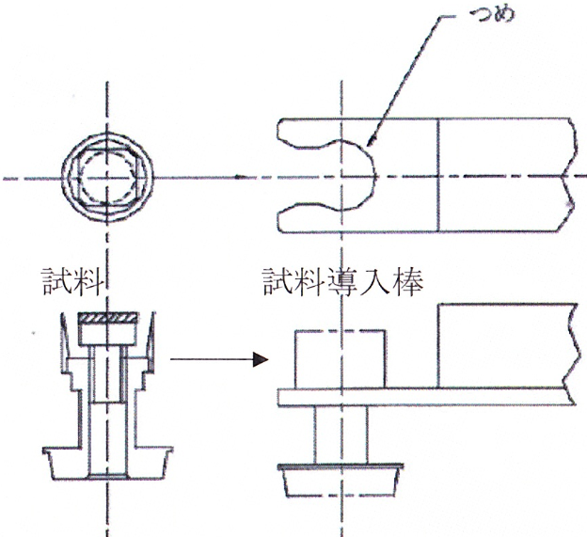
１．試料保持
試料ホルダのバランス確認
Notes:
試料は試料導入棒の「つめ」にぶら下げてセットしますので、上から落とすようなイメージで置き、しっかりと奥まで挟まっているか確認するようにしてください。試料導入用のピンセットを使用するようにしてください。試料台のくびれを「つめ」の奥まで挿入し、試料台がずれたり斜めになったりしないように注意してください。

Slide 9
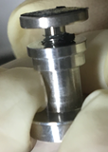
１．試料保持
試料の保持について
Notes:
ローテーションをONにすると、試料が回るので、この時に少し振動します。その振動によりネジが下に下がってくるのを防ぐため、ネジの隙間にカーボンテープを使用する方法もあります。
ただし、均一な試料である場合にはローテーションはOFFでかまいません。カーボンテープを使用する場合にも、試料面が既定の高さと一致するようにねじ込みの量を調整するようにしてください。

Slide 10
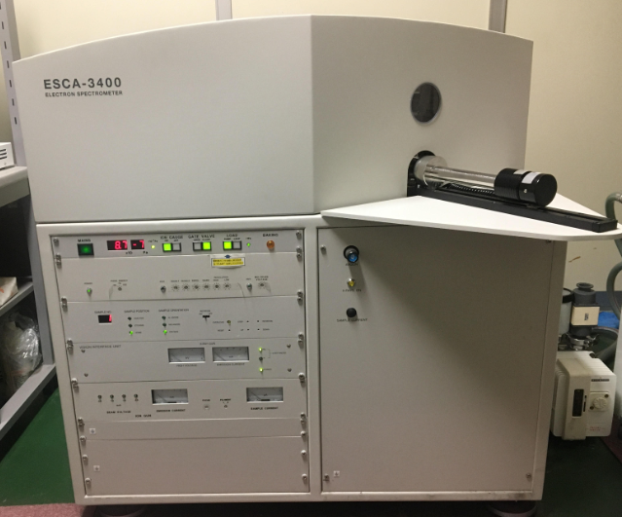
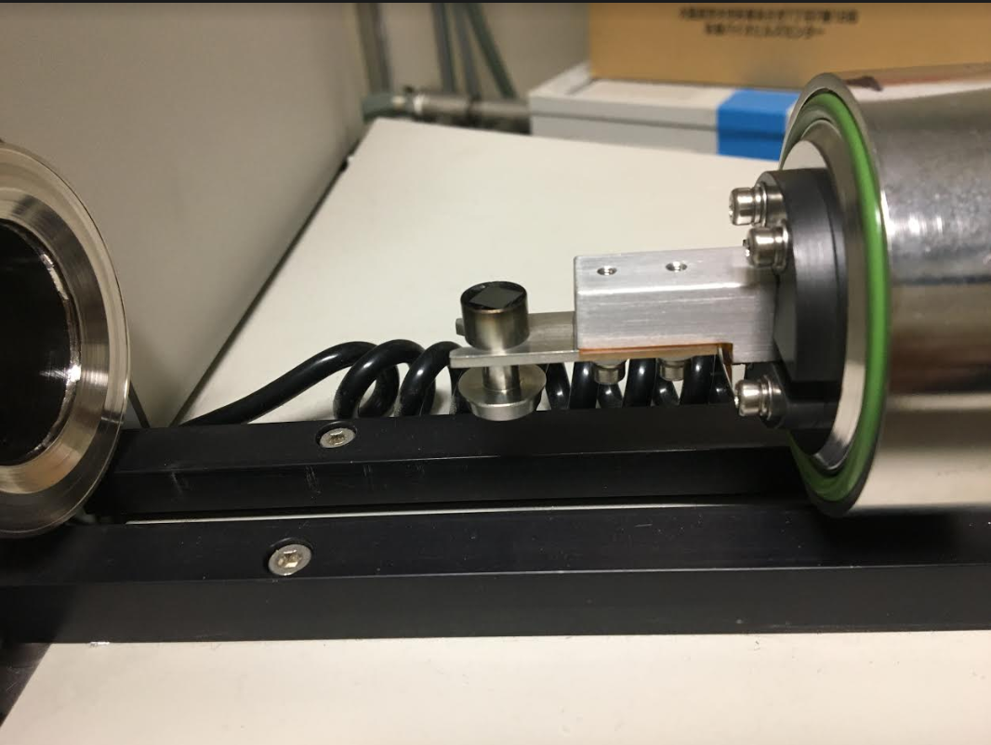
２．O-リング
試料棒導入前にO-リングの状態確認
外れていないか確認
Notes:
導入棒を動かす際に、グリーンのO-リングがずれてしまうことが多いので注意してください。きちんとくぼみに入っているか特に注意してください。これが外れていると真空を保つことができません。

Slide 11
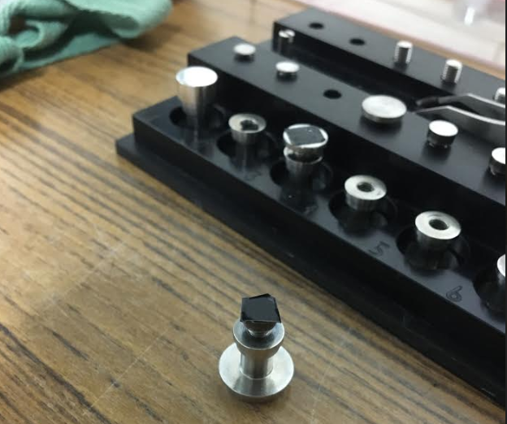
３．粉末試料・揮発性試料
粉末試料を測定する場合
粉末を落とさない
揮発性のものは入れない
Notes:
粉末試料の場合はカーボンテープに貼付して測定をしてください。ブロアー等を使用して落ちる粉はしっかりと落としてから測定してください。
測定室内に粉末が散乱したり、少しでも入ってしまうと、今後の利用者の分析結果にも影響が出てくる可能性があったり、修理が必要になることもありますので、特に注意してください。
また、揮発成分を含む試料を入れないようにしてください。

Slide 12
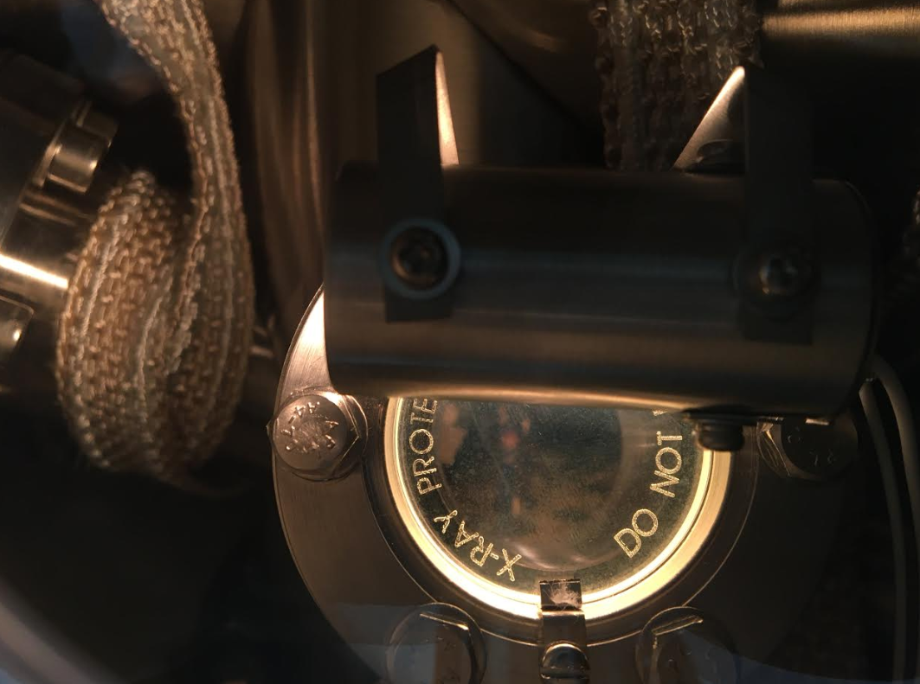
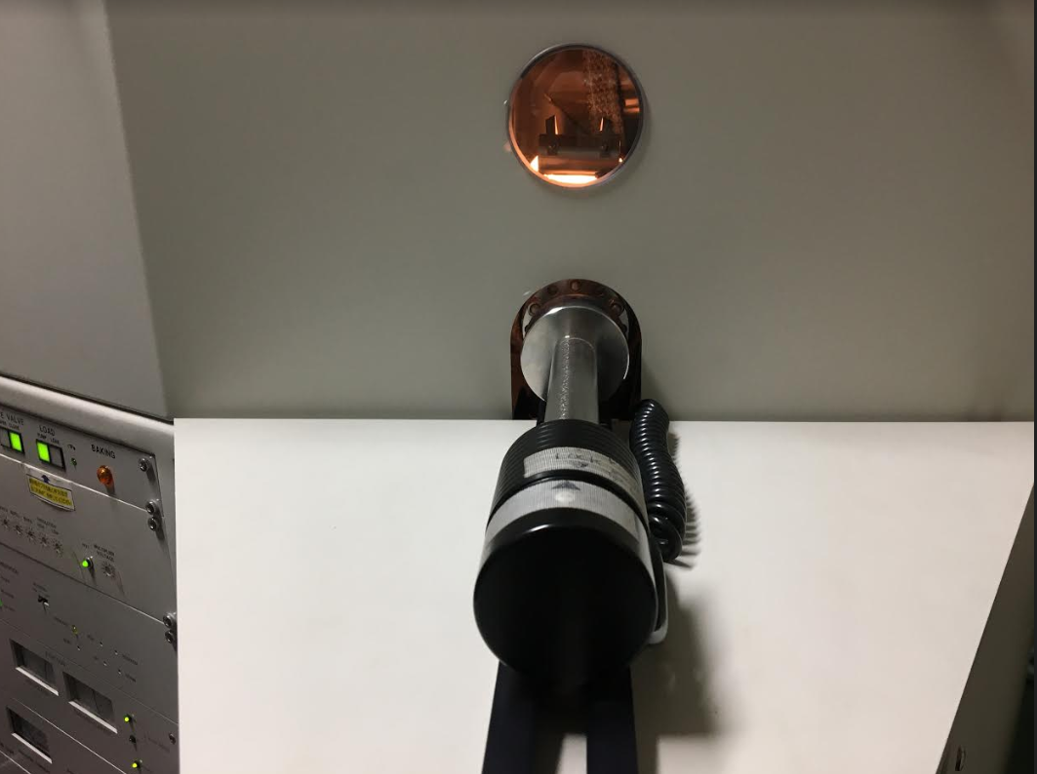
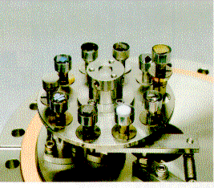
４．ターンテーブル
確認
目視確認を怠らないように
してください
～中身の状態～
Notes:
ターンテーブル(試料10個可能)に、既に試料がのっていると、庫内で落ちる原因となります。ターンテーブルに何も入っていないことを目視で確認してから、試料を入れるようにしてください。PCモニター横に照明のスイッチがあるので、点灯して確認をしてください。

Slide 13
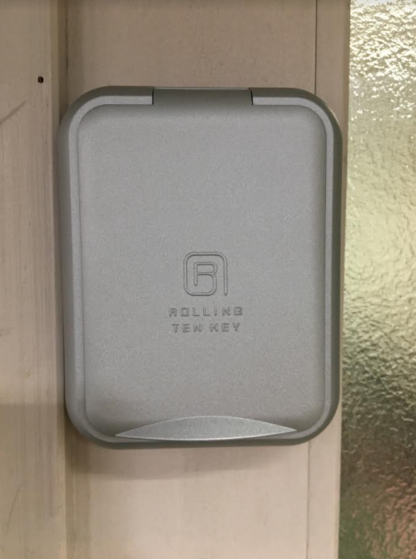
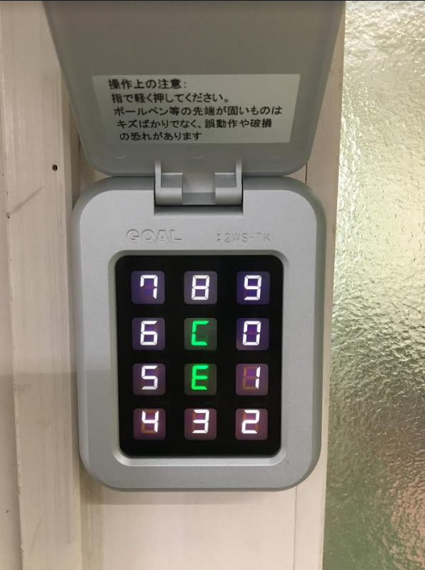
５．その他
部屋の利用について
Notes:
入室時の扉開錠番号は使用者にお伝えします。退室時の扉施錠番号は『ＣＥ』です。貴重品や試料その他備品の紛失がないようご自身で管理をしてください。
室内の備品については使用していただいてかまいませんが、室外に持ち出さないようにしてください。
多数の方が利用されますので、例えばカーボン両面テープは都度袋に入れるなど、丁寧に使用するよう心掛けてください。
また、あれば便利だと思う商品、他の利用者も使用すると思われるものは研究補佐関田(内線2656)まで提案してください。

Slide 14
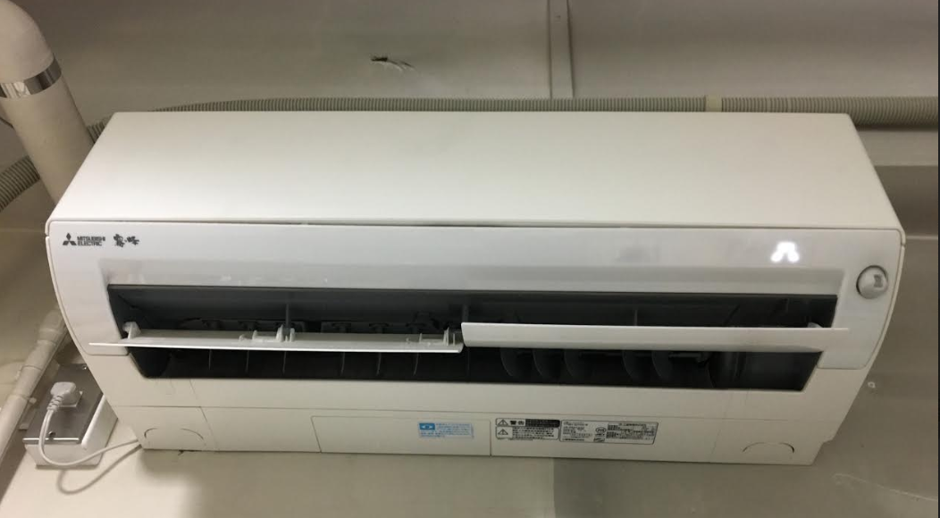
５．その他
部屋の空調について
Notes:
空調システムについては季節を問わず、本装置が高温になると壊れますため冷房設定としています。
寒く感じることもあるかもしれませんが、ご自身の衣類で調整するようにし、空調設定については変更しないようにしてください。

Slide 15
５．その他
不具合発生時
Notes:
使用開始時または使用途中に装置が不具合を起こした場合は、速やかに担当教員等に相談してください。
担当教員より教授辻(内線3080)に連絡するようにしてください。不在時には、特任助教松山(内線2164)まで速やかに連絡してください。
くれぐれも、そのまま放置して終了しないようにしてください。そのまま放置しておきましても直ることはございませんので、次の利用者が困ることとなります。ご協力よろしくお願いいたします。

Slide 16
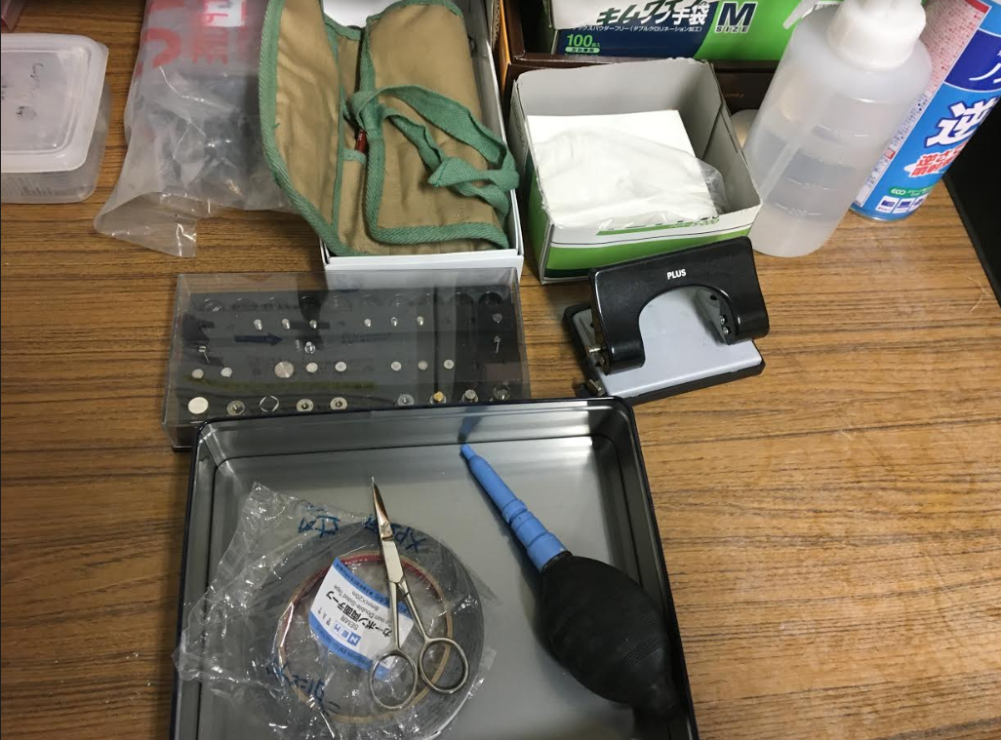
５．その他
忘れ物について
Notes:
終了時には、試料や机の上や試料を確認してください。別日も使用する場合であっても、一旦自室へ持ち帰るようにしてください。紛失等においての責任は負いかねます。
忘れ物(試料等)について、一時的に同室内の机に保管いたしておりますので、お気づきの方はお持ち帰りください。一定期間後は処分させていただきますので、予めご了承ください。次の利用者のために整理整頓して終了するようにしてください。

